Slide 1


“Catalogul electronic” al companiilor si expertilor de mediu
RoEnviroMarket
www.roenviromarket.ro
Seminarul Directiva Emisii Industriale
Cluj Napoca
03 Decembrie 2015

Slide 2
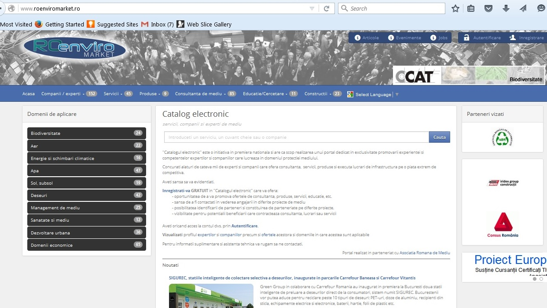

Slide 3
De ce RoEnviroMarket ????
Pentru ca:
Cererea si oferta trebuie sa se intalneasca cat mai usor
Exista o piata extrem de competitiva a furnizorilor de servicii de mediu
Sunt sute de consultanti in domeniul mediului si apelor
Exista mii de furnizori de produse si materiale
Cautarea pe site-uri sau liste a celor mai adecvati furnizori de servicii
este contraproductiva ca timp si energie pentru potentialii clienti
Ofera posibilitatea prezentarii detaliate a companiei/expertului
Este nevoie de un portal dedicat serviciilor de mediu

Slide 4
Ce este “Catalogul electronic” al companiilor si expertilor de mediu ?
Baza de date dedicata companiilor/expertilor (profil, experienta, portofoliu, servicii, etc.)
Instrument de promovare a companiilor/expertilor care opereaza pe piata de mediu
Suport pentru clientii/beneficiarii de servicii de mediu
Interfata pentru comunicarea intre companii/experti
Sursa de informatii pentru parteneriate

Slide 5
Organizarea “Catalogului electronic”
Catalogul este organizat pe doua sectiuni:
Sectiunea pentru membrii – pagina personala
Sectiunea publica – vizibila pentru clienti si/sau parteneri
Membrii
Inregistrare in catalog – pentru membrii noi
Autentificare – accesul membrilor inregistrati la pagina personala
Pagina personala – editarea profilului companiei/expertului, ofertelor,
incadrarea in domenii de aplicabilitate, completari, modificari, etc.

Slide 6
Organizarea “Catalogului electronic”
Sectiunea publica – pentru clienti sau/si parteneri
Bara orizontala
Contine ofertele de servicii, consultanta, furnizare produse, educatie
sau lucrari de constructii – butoanele orizontale
De retinut: Clientii vor cauta serviciile de care au nevoie de aceea intreaga
baza de date listeaza la cautare ofertele disponibile furnizate de companii
sau experti.
Companiile/expertii care nu completeaza sectiunea Oferte din pagina
personala este putin probabil sa fie identificati pentru contractare/colaborare

Slide 7
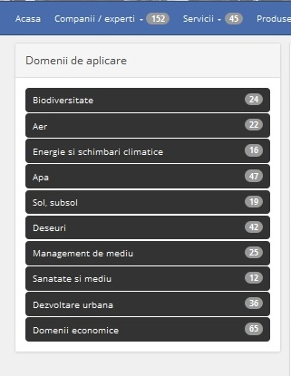
Organizarea “Catalogului electronic”
Sectiunea publica – pentru clienti sau/si parteneri
Butoanele verticale
Contine ofertele de servicii, consultanta, furnizare produse, educatie
sau lucrari de constructii
structurate
pe domeniile in care
ofertele sunt aplicabile
Toate domeniile sunt
structurate pe subdomenii

Slide 8
Pagina personala a membrilor
Este zona in care elaborati, editati, modificati:
Prezentarea companiei - date de contact, descriere scurta si extinsa,
profilul de activitate si atasati fisiere care pot contine brosuri, CV-uri,
materiale publicitare, etc.
Ofertele dvs. - editati formatul si continutul ofertelor
Jobs - ofertele dvs. de locuri de munca
Evenimente - Evenimentele pe care le organizati
Noutati - Noutatile pe care doriti sa le faceti cunoscute legate de ofertele
dvs sau activitatile specifice
Reclame - materiale publicitare tip banner pentru ofertele dvs.

Slide 9
Pagina personala a membrilor - experti
Prezentarea expert - Date contact
Descriere expert – in fereastra deschisa descrieti cat mai exact si detaliat
profilul si experienta dvs – faceti acest lucru cat mai bine deoarece … conteaza
Profil expert
Profilul se referea la domeniile in care isi desfasoara activitatea.
Realizati selectia acestora prin marcarea in check box a domeniilor care
caracterizeaza activitatea dvs.
Nu exista restrictii de selectie dar este preferabil ca domeniile sa fie
reprezentative pentru activitatea prestata
Fisiere atasate
Prin fisiere se inteleg orice materiale publicitare, brosuri sau CV-uri.
Numarul de fisiere nu este limitat.
Este preferabil ca fisierele de prezentare sa fie in format pdf

Slide 10
Pagina personala a membrilor - experti
Sectiunea OFERTE
Stabilirea titlului ofertei - ex. Elaborare studii de impact
Descrierea ofertei - furnizati detalii minimale privind continutul ofertei
(acestea vor fi afisate pe site pentru ca persoanele interesate sa inteleaga
despre ce este vorba). O descriere mai detaliata va fi posibila in etapa urmatoare
Adaugati o imagine sugestiva care poate caracteriza oferta dvs.
Stabiliti Categoria si Tipul care reflecta cel mai bine zona din care face
parte oferta dvs.
Salvati datele inregistrate - se trece la etapa a 2-a de redactare a ofertei
si se deschide o noua sectiune

Slide 11
Pagina personala a membrilor - experti
Sectiunea OFERTE
Descriere si incadrare oferta - este zona in care se afiseaza toate informatiile
inregistrate de dvs in etapa anterioara (punctele 1-5) in scopul editarii,
completarii sau modificarii acestora daca este cazul
Prezentare extinsa - este zona in care elababorati prezentarea detaliata
a ofertei (date tehnice, performante, costuri, operare, avantaje oferite, etc).
Aceste detalii pot fi structurate pe capitole astfel incat oferta sa fie
clar expusa si atractiva.
Domenii oferta - selectati domeniile in care oferta dvs isi gaseste aplicabilitatea
Salvare - salvati informatiile in fiecare din sectiunile de mai sus
Puteti sa vizualizati aspectul ofertei dvs asa cum ati elaborat-o .
Se deschide o fereastra noua

Slide 12
Pagina personala a membrilor - companii
Prezentare companie
Denumire companie
Date de contact
Date fiscale
Reprezentant legal
Persoana de contact
Descrierea companiei
Scurta prezentare
Scurta prezentare se rezuma la un text de cel mult 1000 de caractere si va fi
utilizata pentru descrierea sumara a companiei dvs.
Textul trebuie sa fie relevant pentru cei care cauta companii cu un anume specific

Slide 13
Pagina personala a membrilor - companii
Prezentare companie
Prezentare extinsa
Sectiunea de Prezentare extinsa a companiei a fost creata in scopul elaborarii unei descrieri mai
largi a companiei si este structurat pe capitole (sectiuni).
Dvs. veti stabili titlul capitolelor si continutul acestora.
Nu exista limita pentru numarul de capitole sau de caractere.
Profil companie
Profilul companiei se refera la domeniile in care isi desfasoara activitatea.
Realizati selectia acestora prin marcarea in check box a domeniilor care caracterizeaza activitatea dvs.
Nu exista restrictii de selectie dar este preferabil ca domeniile sa fie reprezentative pentru
activitatea prestata
Fisiere atasate
Prin fisiere se inteleg orice materiale publicitare, brosuri sau CV-uri.
Numarul de fisiere nu este limitat.
Este preferabil ca fisierele de prezentare sa fie in format pdf si sa le atribuiti o denumire sugestiva
pentru utilizatori

Slide 14
Pagina personala a membrilor - companii
Sectiunea OFERTE
Aceasta sectiune este destinata elaborarii continutului si formatului ofertelor pe
care compania dvs le prezinta.
Ofertele reprezinta serviciile de orice natura (consultanta, furnizare de produse,
lucrari, educatie, etc) pe care le puteti oferi potentialilor beneficiari.
Acestea vor fi vizate in procesul de cautare a oricarui beneficiar cu prioritate.
Pentru a publica o oferta utilizati butonul Adauga oferta.
Se va deschide o pagina cu un continut sugestiv.
Lista ofertelor deja elaborate se afiseaza permanent.
Puteti oricand sa Modificati sau sa Stergeti o oferta.

Slide 15
Pagina personala a membrilor - companii
Sectiunea OFERTE
Lista dumneavoastra de oferte
Ofertele Inactive sunt ofertele pe care le-ati creat dar nu sunt pubicate
pe site(fie pentru ca sunt incomplete, fie ca nu doriti sa fie publicate in
momentul de fata sau tipul dumneavoastra de abonament nu permite activarea lor),
pentru a le activa(publica pe site) apasati pe linkul activeaza.
Ofertele Active sunt ofertele care sunt in prezent publicate pe site.
Daca doriti sa retrageti o oferta va rugam apasati pe linkul: Deactiveaza.

Slide 16
Pagina personala a membrilor – companii
Sectiunea OFERTE
Stabilirea titlului ofertei - ex. Analizor de gaze portabil
Descrierea ofertei - furnizati detalii minimale privind continutul ofertei
(acestea vor fi afisate pe site pentru ca persoanele interesate sa inteleaga
despre ce este vorba). O descriere mai detaliata va fi posibila in etapa urmatoare
Adaugati o imagine sugestiva care poate caracteriza oferta dvs.
Stabiliti Categoria si Tipul care reflecta cel mai bine zona din care face
parte oferta dvs.
Salvati datele inregistrate - se trece la etapa a 2-a de redactare a ofertei
si se deschide o noua sectiune

Slide 17
Pagina personala a membrilor - companii
Sectiunea OFERTE
Descriere si incadrare oferta - este zona in care se afiseaza toate informatiile
inregistrate de dvs in etapa anterioara (punctele 1-5) in scopul editarii,
completarii sau modificarii acestora daca este cazul
Prezentare extinsa - este zona in care elababorati prezentarea detaliata
a ofertei (date tehnice, performante, costuri, operare, avantaje oferite, etc).
Aceste detalii pot fi structurate pe capitole astfel incat oferta sa fie
clar expusa si atractiva.
Domenii oferta - selectati domeniile in care oferta dvs isi gaseste aplicabilitatea
Salvare - salvati informatiile in fiecare din sectiunile de mai sus
Puteti sa vizualizati aspectul ofertei dvs asa cum ati elaborat-o .
Se deschide o fereastra noua

Slide 18
RoEnviroMarket este rezultatul colaborarii intre
Asociatia Romana de Mediu si
CRM EnviTrade – companie IT
www.roenviromarket.ro
office@roenviromarket.ro

